Slide 1
Object-Oriented and Classical Software Engineering

Slide 2
Chapter 10. 제 1부 핵심내용

Slide 3
Outline
소프트웨어 개발: 이론 vs. 실무
반복과 점진
Unified Process
워크플로 개요
팀
비용-이익 분석
척도
CASE
버전과 형상
테스팅 용어
실행 기반과 비실행 기반 테스팅
모듈성
재사용
소프트웨어 프로젝트 관리 계획

Slide 4
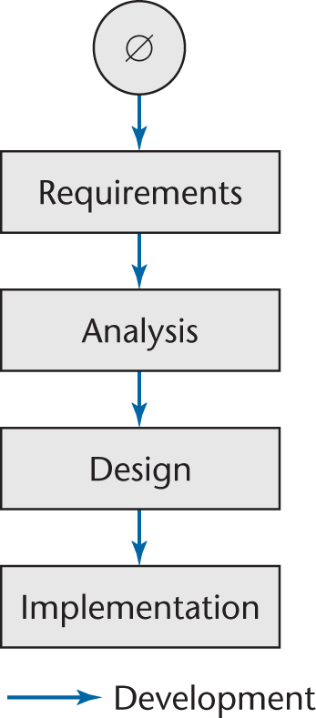
10.1 소프트웨어 개발: 이론 대 실무
이론 vs. 실무
이상적으로, 소프트웨어는 1장에서 기술한 것처럼 개발
직선적으로,
처음부터

Slide 5
10.1 소프트웨어 개발: 이론 대 실무
이론 vs. 실무
현실에서, 소프트웨어 개발은 완전히 다름
실수를 만들고,
클라이언트의 요구사항은 소프트웨어 프로덕트가 개발되는 동안 변경됨
이동 대상 문제(Moving target problem)

Slide 6
10.2 반복과 점진
반복과 점진
현실에서 우리는 “설계 페이즈”에 대해 고려하지 않음
대신에, 설계 페이즈의 오퍼레이션은 생명 주기 전체에 퍼져있음
따라서 초기 워크플로로 되돌아감
기본 소프트웨어 개발 프로세스는 반복적
각각에 성공적인 버전은 이의 선행버전보다 우리의 목표에 가까워 짐

Slide 7
10.2 반복과 점진
Miller의 법칙
인간은 언제나 거의 7개 정도의 청크(chunks, 정보의 단위)에만 집중할 능력을 갖고 있음
보다 큰 양의 정보를 다루기 위해, 단계적 정제(stepwise refinement )를 이용
현재 가장 중요한 7개의 측면들에만 집중
덜 중요한 측면들은 차후로 연기
모든 측면이 결국에는 다 처리되지만 단지 현재의 중요도에 따라 순서대로
이것이 점진적 프로세스(incremental process)

Slide 8
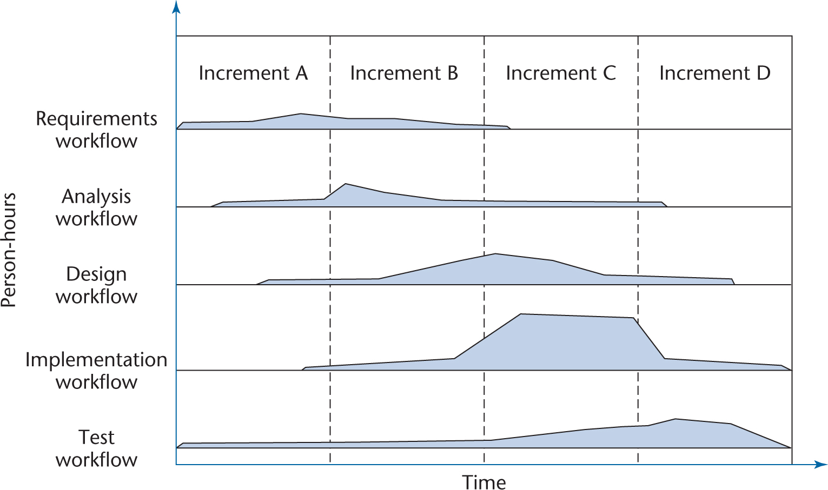
10.2 반복과 점진
점진

Slide 9
10.2 반복과 점진
점진
점진의 수는 다양 – 꼭 4개로만 구성되지는 않음
순차적인 페이즈는 현실에서는 존재하지 않음
대신에, 다섯 가지 핵심 워크플로(액티비티)는 생명주기 전체에서 수행됨
요구사항 워크플로(Requirements workflow)
분석 워크플로(Analysis workflow)
설계 워크플로(Design workflow)
구현 워크플로(Implementation workflow)
테스트 워크플로(Test workflow)

Slide 10
10.2 반복과 점진
워크플로
다섯 개의 모든 핵심 워크플로는 전체 생명 주기에서 수행됨
하지만, 대부분은 한 워크플로가 우선시
Examples:
생명 주기의 초반에는
요구사항 워크플로가 우선시
생명 주기의 후반에는
구현과 테스트 워크플로가 우선시
계획과 문서화 액티비티는 전체 생명주기동안 수행됨

Slide 11
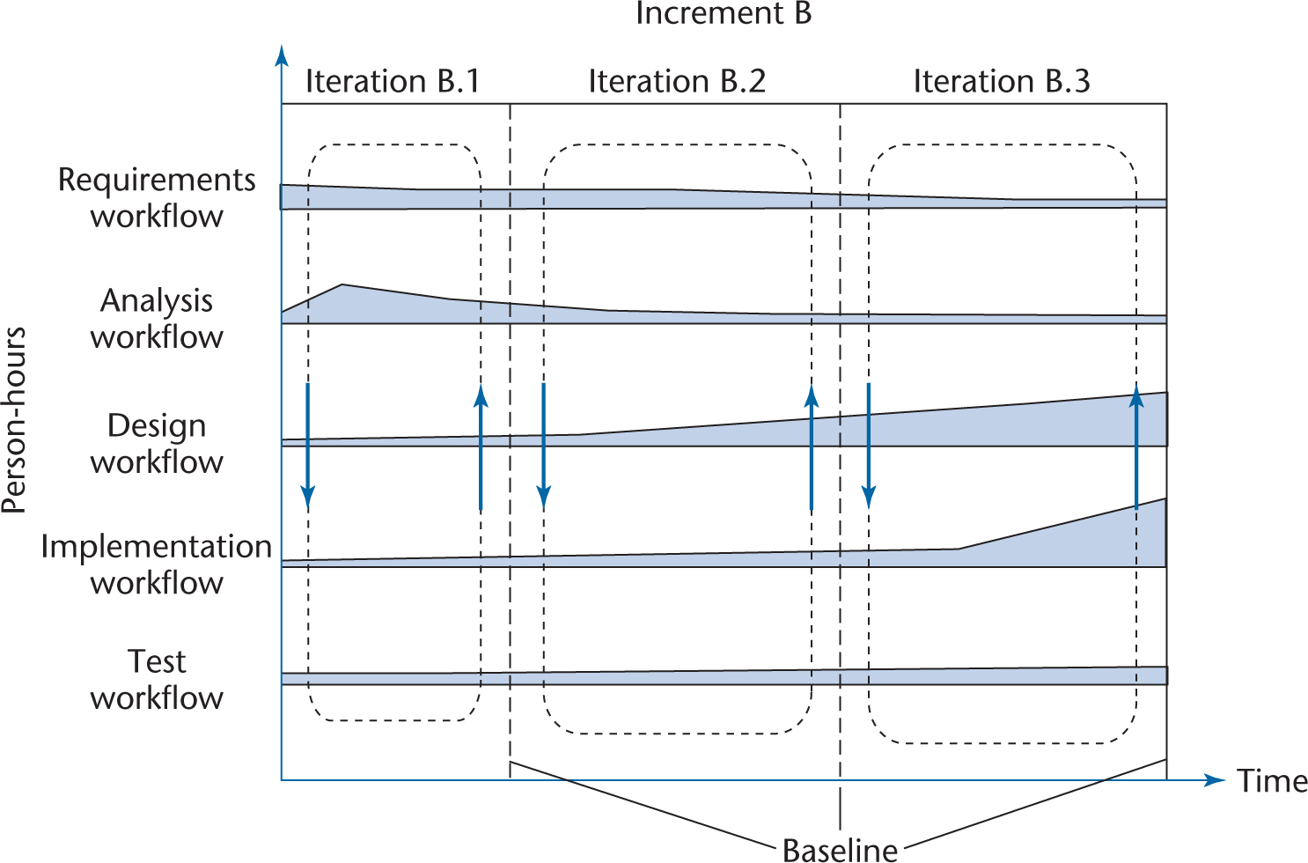
10.2 반복과 점진
반복
반복은 각 점진동안 수행됨
물론, 반복의 수는 다양 – 이것이 항상 3번은 아님

Slide 12
10.3 The Unified Process
UP
소프트웨어 프로세스는 소프트웨어를 생성하는 과정
이것은 다음을 포함
방법론
그것의 근본적인 소프트웨어 생명 주기 모델과 기법을 가지는
사용하는 툴
소프트웨어를 구축하는 사람들

Slide 13
10.3 The Unified Process
UP
그 이름에도 불구하고, Unified Process는 프로세스가 아님
그것은 방법론
Unified Process는 적응적 방법론
개발하려는 특정 소프트웨어 프로덕트를 위해 수정되어야 함

Slide 14
10.3 The Unified Process
UP
Unified Process는 개발되는 소프트웨어를 표현하기 위해 그래픽 언어인 Unified Modeling Language(UML)를 사용
모델은 개발될 소프트웨어 프로덕트의 하나 또는 그 이상의 측면들을 표현하는 UML 다이어그램의 집합
객체-지향 패러다임은 현실적으로 반복적이고 점진적임
따라서 UML 다이어그램이 만족될 때까지 반복과 점진이 반복될 수 밖에 없음

Slide 15
10.4 워크플로 개요
워크플로
요구사항 워크플로 (Requirements workflow)
클라이언트의 니즈가 무엇인지를 결정하는 것을 목적으로 함
분석 워크플로 (Analysis workflow)
요구사항을 분석하고 정제하는 것을 목적으로 함
소프트웨어 프로덕트를 정확하게 개발하고 이를 쉽게 유지보수하기 위해 필수적인 요구사항의 상세한 이해를 달성하기 위해
설계 워크플로 (Design workflow)
프로그래머들이 구현할 수 있는 형식의 자료가 될 때까지 분석 워크플로의 산출물을 정제하는 것을 목적으로 함

Slide 16
10.4 워크플로 개요
워크플로
구현 워크플로 (Implementation workflow)
선택된 구현 언어(들)로 대상 소프트웨어 프로덕트를 구현하는 것을 목적으로 함
테스트 워크플로 (Test workflow)
테스팅은 처음부터 시작하며 다른 워크플로와 병행적으로 수행됨
모든 개발자와 유지보수자는 자신의 작업이 정확하다고 보장할 책임이 있음
소프트웨어 전문가가 산출물이 정확할 것이라 확신하고 있으면, 독립적인 테스팅을 위해 소프트웨어 품질 보증 그룹에게 넘겨야 함

Slide 17
10.5 팀
팀
요즘 소프트웨어 프로덕트는 주어진 시간 제약 내에 한 명의 소프트웨어 공학 전문가가 구축하기에는 너무나 규모가 큼
따라서, 작업은 팀(team)으로 구성된 전문가들의 그룹이 공동으로 작업해야 함
팀 접근법은 각각의 워크플로에 따라 사용됨
대규모 조직들에는 각 워크플로를 위한 전문적인 팀들이 있음

Slide 18
10.6 비용-이익 분석
비용-이익 분석 개요
비용-이익 분석은 액션의 가능한 과정이 이익이 있는지를 결정하는 한 방법
계획된 미래 비용에 대해 추정된 미래의 이익을 비교
비용-이익 분석은 클라이언트가 그들의 업무를 전산화할지를 결정하는 기본 기법
만약 한다면, 무슨 방법으로 할지

Slide 19
10.7 척도
척도
소프트웨어 프로세스 초기에 문제를 발견하기 위해 측정(또는 척도)이 필요
그들의 손을 벗어나기 전에
5개의 기본 척도들
각 워크플로동안 측정되고 모니터링되어야 하는
1. 규모 (LOC(lines of code) 또는 보다 의미있는 척도)
2. 비용 (달러로 표기)
3. 기간 (월 단위로 표현)
4. 노력 (person-months(인-월)로 표현)
5. 품질 (발견될 결함들의 수로 표현)

Slide 20
10.7 Metrics
척도
척도들은 잠재적 문제들에 대한 초기 경고 시스템 역할을 함
측정은 문제를 식별하는데 기본적인 척도들로 사용
보다 깊이 있게 분석하기 위해 아주 전문적인 척도가 사용될 수 있음

Slide 21
10.8 CASE
CASE
Computer-Aided Software Engineering 를 위한 CASE 표준
소프트웨어 개발과 유지보수를 보조해주는 소프트웨어

Slide 22
10.8 CASE
CASE 분류
소프트웨어 생성의 한 측면만 보조해주는 CASE 툴
Examples:
UML 다이어그램을 그리는 툴
프로덕트 내에 정의된 모든 항목들이 컴퓨터된 항목인 데이터 사전(data dictionary)
보고서를 생성하는데 필요한 코드를 생성하는 보고서 생성기(report generator)
데이터 캡처화면 응용 코드를 생성하는 소프트웨어 개발자를 보조해 주는 화면생성기
CASE 워크벤치 - 하나나 두 개의 액티비티들을 함께 지원하는 툴들의 집합체
Examples:
UML 다이어그램 툴과 일관성 체커(consistency checker)를 통합시킨 요구사항, 분석, 설계 워크벤치
모든 워크플로에서 사용되는 프로젝트 관리 워크벤치(project management workbench)
CASE environment – 전체 소프트웨어 프로세스를 지원

Slide 23
10.9 버전과 형상
버전과 형상
개발과 유지보수 동안 적어도 두 개의 버전의 산출물이 있음
오래된 버전과
새로운 버전
변경한 컴포넌트 산출물 각각은 두 개 내지 그 이상의 버전들이 존재
산출물의 새로운 버전이 이전의 버전보다 적절하지 않을 수 있음
모든 산출물의 버전을 유지하는 것이 필요
버전 관리 툴이라 불리우는 CASE 툴 이용

Slide 24
10.9 버전과 형상
버전과 형상
형상(configuration)
완료된 프로덕트의 주어진 버전에 구축된 각 산출물의 명시된 버전의 집합을 프로덕트에 해당 버전
형상-관리 툴은 팀에 의해 개발과 유지보수시 발생하는 문제들을 처리
특히, 한명 이상의 사람이 같은 산출물을 변경하려고 하는 때 야기되는 문제들
기준선 – 프로덕트에서 모든 산출물의 형상
변경의 각 그룹이 산출물들에 가해진 후에 새로운 기준선이 얻어짐

Slide 25
10.9 버전과 형상
버전과 형상
만약 소프트웨어 조직이 전체 형상관리 툴을 구입하기를 원하지 않는다면, 적어도,
버전-관리 툴은 빌드 툴과 연계시켜 사용해야 함
즉, 각 컴포넌트 코드 산출물이 프로덕트의 특정 버전에 링크를 선택하는데 도와주는 툴인 빌드 툴들과 연계시켜 사용해야 함
Make와 같은 구축 툴은 다양한 프로그래밍 환경에 통합됨

Slide 26
10.10 테스팅 용어
테스팅 용어
결함(fault) – 인간이 실수를 해서 소프트웨어 프로덕트에 반입된 것
실패(failure) – 결함의 결과로 소프트웨어 프로덕트에 부정확한 행위를 가지는 것
오류(error) – 결과가 부정확해서 나온 양
결점(defect) – 결함, 실패, 또는 오류보다는 더 일반적인 용어

Slide 27
10.10 테스팅 용어
테스팅 용어
소프트웨어의 품질(quality) – 프로덕트가 해당 명세들을 만족시키는 수준
소프트웨어 조직내에서 SQA(software quality assurance) 그룹의 주요 태스크는 개발자들의 프로덕트가 올바른지를 테스트하는 것

Slide 28
10.11 실행 기반과 비실행 기반 테스팅
테스팅
테스팅의 두 개에 기본 형태
실행-기반 테스팅(Execution-based testing , running test cases), and
비실행-기반 테스팅(Non-execution-based testing ) – 산출물을 통한 신중한 확인

Slide 29
10.11 실행 기반과 비실행 기반 테스팅
비실행 기반 테스팅
검토에서, 소프트웨어 전문가들의 팀은 문서들 전체를 세심하게 검사
Examples:
명세 문서(specification document)
설계 문서(design document)
모드 산출물(code artifact)
검토의 두 가지 형태
워크스루(Walkthrough) − 덜 정형적
인스펙션(Inspection) − 더 정형적

Slide 30
10.11 실행 기반과 비실행 기반 테스팅
비실행 기반 테스팅
비실행 기반 테스팅은 요구사항, 분석, 그리고 설계 워크플로에 대한 산출물을 테스트할 때 사용
실행 기반 테스팅은 구현 워크플로의 코드에만 적용될 수 있음
코드의 비실행 기반 테스팅(코드 검토)는 실행-기반 테스팅(테스트 케이스 실행)만큼 효과적인 것으로 보임

Slide 31
10.12 모듈성
Module
모듈(module)
어휘적으로 연속된 프로그램 문들의 나열
경계 요소(that is, {…} pairs)로 경계를 구분시켜줌
식별자를 가지는
Examples:
고전적 패러다임의 프로시저와 함수들
객체
객체 내에 있는 메소드

Slide 32
10.12 모듈성
설계 목적
결합도(coupling, 두 모듈 사이에 상호작용 정도)가 가능한 한 낮게 하는 것
이상적으로 전체 프로덕트가 단지 데이터 결합도(data coupling)만 보이고 싶어함
모든 인수는 모든 요소가 호출하는 모듈에 의해 사용되는 단순한 인수이거나 데이터 구조라는 것
더욱이 응집도(cohesion, 모듈 내에 상호작용 정도)가 가능한 높은 것을 원함
최대의 정보 은닉(information hiding)
구현 세부사항이 그들이 선언한 모듈 밖으로는 보이지 않게 되기를 원함
객체-지향 패러다임에서 이것은 private와 protected 같은 가시적 수정자의 신중한 사용으로 달성될 수 있음

Slide 33
10.13 재사용
Reuse
재사용(Reuse)은 다른 가능성을 가진 다른 프로덕트의 개발을 촉진시키기 위해 한 프로덕트의 컴포넌트를 사용하는 것
재사용 가능한 컴포넌트의 예
모듈(Module)
클래스(Class)
코드 조각(Code fragment)
설계(Design)
매뉴얼의 한 부분(Part of a manual)
테스트 데이터의 집합(Set of test data)
제약사항(a contract)
기간과 비용 추정(Duration and cost estimate)

Slide 34
10.13 재사용
Reuse
재사용이 매우 중요한 이유
다음과 같은 소프트웨어 컴포넌트에는 작업에시간(=돈)이 들기 때문
명세(specify),
설계(design),
구현(implement),
테스트(test), and
문서(document)
만약 컴포넌트가 재사용된다면, 그것은 새로운 문맥에서 컴포넌트를 다시 테스트하는 것은 필요

Slide 35
10.14 소프트웨어 프로젝트 관리 계획
SPMP
소프트웨어 프로젝트 관리 계획의 컴포넌트
수행할 작업
그것을 수행하는데 필요한 자원
그것에 지불해야 할 돈

Slide 36
10.14 소프트웨어 프로젝트 관리 계획
자원
소프트웨어 개발은 자원(Resources)을 요구
사람들(People)
하드웨어(Hardware)
지원 소프트웨어(Support software)
자원의 사용은 시간에 따라 변화
전체 소프트웨어 개발 계획은 시간의 함수가 됨

Slide 37
10.14 소프트웨어 프로젝트 관리 계획
세 가지 업무 카테고리
프로젝트 기능(Project function)
프로젝트 전체에 계속되는 작업
Examples:
프로젝트 관리(Project management)
품질 제어(Quality control)

Slide 38
10.14 소프트웨어 프로젝트 관리 계획
세 가지 업무 카테고리
액티비티(Activity)
특정한 페이즈에 연관된 작업
주요 작업의 단위
시작하고 종료하는 날짜를 갖고 있는
자원들을 소비하는
예산, 설계 문서, 일정, 소스 코드, 사용자 설명서와 같은 작업 프로덕트를 결과로 하는
태스크(Task)
액티비티는 태스크들이 집합을 포함(관리의 주체가 되는 작업의 가장 작은 단위)

Slide 39
10.14 소프트웨어 프로젝트 관리 계획
작업 프로덕트들의 완료
이정표(milestone) – 작업 프로덕트가 완성된다고 생각되는 날짜
이정표에 도달할 수 있는지 결정하는 일련의 검토는
팀 멤버들,
관리자,
클라이언트가 담당
작업 프로덕트가 검토되어 동의를 받으면, 이것이 기준선이 됨

Slide 40
10.14 소프트웨어 프로젝트 관리 계획
SPMP
작업 패키지(work package)
작업 프로덕트뿐만 아니라,
기술진 요구사항(Staffing requirements)
개발 기간(Duration)
자원(Resources)
책임있는 사람의 이름(The name of the responsible individual)
승인 기준(Acceptance criteria)

Slide 41
10.14 소프트웨어 프로젝트 관리 계획
SPMP
돈은 계획의 필수적인 컴포넌트
시간의 함수에 따른 구체적인 예산을 통해 다음을 할당
프로젝트 기능(Project functions)
액티비티(Activities)
계획의 핵심 컴포넌트는 다음을 포함
비용 추정(cost estimate)
기간 추정(The duration estimate)

Slide 42
Thank You !

